Slide 1
PROPOSTE DI FORMAZIOINE A.S2019/20
SOFTWARE ACQUISTABILI
ED ALTRI STRUMENTI SMART PER LA DIDATTICA

Slide 2
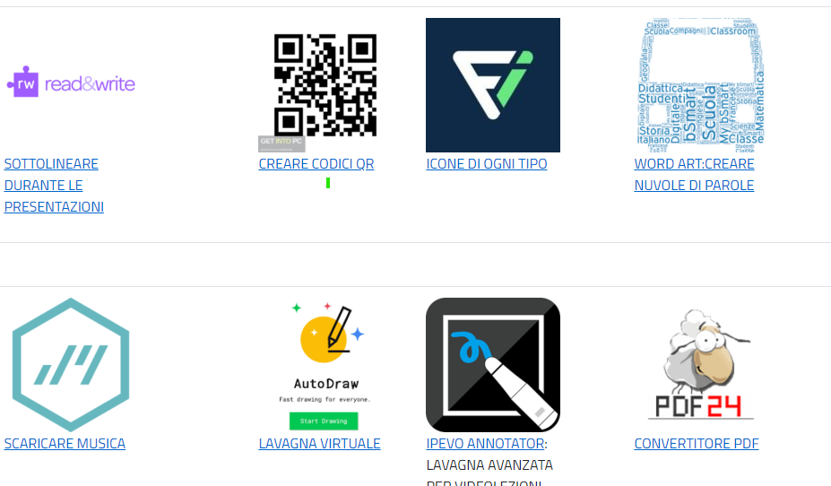
PAGINA DEL SITO ISTITUZIONALE

Slide 3
TRE AMBITI
SUITE DI GOOGLE: USO DI DRIVE E LINK DI CONDIVISIONE (alternativa all’invio di singoli documenti)
PROGRAMMI ACQUISTATI IN LICENZA ANNUALE
SOLUZIONI SMART COME ESTENSIONI DI GOOGLE CHROME

Slide 4
PROGRAMMI SEGNALATI DAI DOCENTI ADOBE ACROBAT PRO DC/ SMALL PDF (CONVERTE/MODIFICA) SCREENCAST O MATIC possible uso in spiegazioni di rinforzo rispetto a quella fornita in classe
POSSIAMO: Registrazione di videolezioni da caricare sul pc, pubblicare su Drive o Youtube.
VERSIONE PRO: aggiungere camera, disegno e zoom su schermo, modifica audio

Slide 5
SITI DIDATTICI PER CREARE ESERCIZI E LEZIONI CON LA POSSIBIITA’ DI CREARE CLASSI REGISTRANDO GLI ALUNNI, ANCHE SENZA MAIL
WORDWALL : test, verifiche, giochi con possibilità di creare classi
KAHOOT : crea quiz
PAWTOON EDUCATION: crea videolezioni con personaggi preimpostati ed animazioni (ovimenti, scirttura, transizioni di diapositive ecc)
ED PUZZLE: usa video da youtube o propri inserendo, con uno stop, quiz, domande ed altro, consente di creare classi
THINGLINK: sito che rende interattive immagini anche a 360°,prese da mappe o proprie,o sfruttando street view: si inseriscono “punti di interesse” sotto forma di icone, che collego a foto, link, video, quiz o documenti di approfondimento. Di grande impatto, visualizzabile anche con visori VR.
SOCRATIVE, PREZI

Slide 6
ESERCIZI E QUIZ INTERATTIVI
WORDWALL
KAHOOT

Slide 7
PAWTOON EDUCATION: crea videolezioni animate
ED PUZZLE: inserisce nei video domande,quiz documenti e richiede risposte per proseguire

Slide 8
THINGLINK + ISTREETVIEW + STREETVIEW DOUNLOAD (foto 360°)
Rende interattive immagini anche a 360°,prese da maps sfruttando street view o da proprie foto: si inseriscono “punti di interesse” sotto forma di icone, che collego a foto, link, video, quiz o documenti di approfondimento. Di grande impatto, visualizzabile anche con visori VR.

Slide 9
BOOK CREATOR
GOGOLE SUITE

Slide 10
ESTENSIONI DI GOOGLE PICCOLI PROGRAMMI CHE INSTALLO SUL BROWSER CHROME CHE SI ATTIVANO IN MODO AUTOMATICO CLICCANDO SULL’ICONA CORRISPONDENTE QUINDI DI IMMEDIATO UTILIZZO
ANNOTAZIONE SOTTOLINEATURA PDF E PAGIN WEB
READ AND WRITE-KAMI PDF-SMALL PDF-TRASLATOR-DUALLES-TOOGLE-

Slide 11
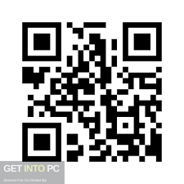
PICCOLI STRUMENTI SMART
WORDART (nuvole di parole): MAPPE COGNITIVE IN FORMA GRAFICA
QRCODE GENERATOR: FRUIZIONE DI CONTENUTI DA SMARTPHONE
CONVERTITORE AUDIO: PER INSERIRE REGISTRAZIONI H

